Slide 1
8 дәріс
VIА топтың элементтері (халькогендер). Күкірт
Оқытушы: PhD, Химиялық технология және Өндірістік Экология кафедрасының қауымдастырылған профессоры Абильдина Айназ Кайратовна

Slide 2
Периодтық жүйедегі орналасуы

Slide 3
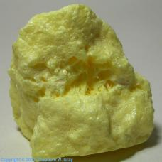
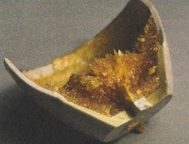
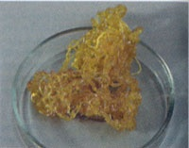
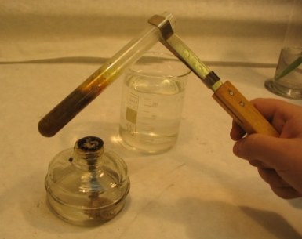
Күкірт
α-S (ромбалық)
 95 °С
S₈
β-S (моноклинді)
 119 °С
200 °С, –t 
S∝ (аморфты) «пластикалық»
t > 300 °C: S₆, S₄
S (с)
 445 °С (қайнау)
S₈ – 54%
S₆ – 37%
S₄ – 5%
S₂ – 4%
тізбектер
S (г)
1500 °С 
S₁

Slide 4
Күкірттің тотығу дәрежелер шкаласы
+VI
SO₃, SO₄²⁻, HSO₄⁻, H₂SO₄, K₂SO₄, SF₆, SCl₂O₂
+IV
SO₂, SO₃²⁻, HSO₃⁻, SO₂·n H₂O, Na₂SO₃, SF₄, SCl₄, SCl₂O
0
S (S₈, S_{x}, S₆, S₄, S₂, S⁰)
−I
Na₂S₂, FeS₂
−II
S²⁻, HS⁻, H₂S, Na₂S, CS₂

Slide 5
Күкірт: химиялық қасиеттері
H₂S
SF₄ SF₆
CS₂
F₂
H₂
C
S₂Cl₂ SCl₂ SCl₄
Cl₂
S
H₂O, t
H₂S, SO₂
Металдар
OH–, t
ZnS CuS Al₂S₃
HNO₃
SO₃^{2–}, t
S^{2–} және SO₃^{2 –}
H₂SO₄
SO₃S^{2–}

Slide 6
Күкірт химиясының ерекшеліктері. Сутектік және оттектік қосылыстары

Slide 7
Сульфандар H₂S_{x} (x = 1 ÷ 8)
0
–II
H
S
H
S
S
S
H
H
–I
–I
Күкіртсутек – түссіз, жағымсыз иісті өте улы газ с (шіріген жұмыртқа), т.балқу. –85,54 °С, т.қайнау. –60,35 °С.
H₂S молекуласы диамагнитті, полярлы (дипольдік момент 0,93 Д).
Сұйық күкіртсутектің автопротолизі
H₂S + H₂S  HS– + H₃S⁺; K_{S} ≈ 10^{–33}

Slide 8
Тотықсыздандырғыш қасиеті
H₂S –2e⁻ = S + 2H⁺ ; ϕ° = +0,14 В (рН < 7)
HS⁻ + OH⁻ –2e⁻ = S + H₂O; ϕ° = –0,48 В
S²⁻ −2e⁻ = S; ϕ° = –0,44В (рН > 7)
H₂S + I₂ = 2HI + S
H₂S + 4Cl₂ + 4H₂O = 8HCl + H₂SO₄
2H₂S (арт.) + O₂ = 2H₂O + 2S
2H₂S + 3 O₂ (арт.) = 2H₂O + 2SO₂

Slide 9
Сульфидтер
Сульфидтерді және гидросульфидтерді алу:
Ni + S = NiS
H₂S + 2KOH = K₂S + 2H₂O
H₂S + CuSO₄ = CuS ↓ + H₂SO₄
H₂S + KOH = KHS + H₂O
Na₂S + H₂O = NaHS + NaOH
2. Тотықсыздандырғыш қасиеті:
CoS + 3 O₂ = CoSO₄
3 PbS + 8 HNO₃ = 3 PbSO₄ + 8 NO + 4 H₂O

Slide 10
Полисульфидтер:
Na₂S + (x–1)S = Na₂S_{x}
Na₂S_{x} + 2HCl = H₂S_{x} + 2NaCl (салқын)
Na₂S_{n} + 2HCl = 2NaCl + H₂S↑ + (n–1)S↓ (бөлме. темп)
Полисульфидтердің тотықтырғыш қасиеті
Na₂S₂^{–I} + Sn^{+II}S_{(т)} = Na₂[Sn^{+IV}S₃^{–II}]

Slide 11
Оттекті қосылыстары. SO₂
SO₂ – өткір иісті түссіз газ, термиялық тұрақты, т. балқу. = –75,5 °С, т. қайнау. = –10,1 °С.
Алыну жолы: пиритті күйдіру
4FeS₂ + 11 O₂ = 2Fe₂O₃ + 8SO₂
Лабораторияда:
M₂SO₃ + 2H₂SO₄ (конц.) =
= 2MHSO₄ + SO₂↑ + H₂O
σ,π
σ,π
sp ² –гибридизация
μ = 1,63 Д

Slide 12
Тотығу-тотықсыздану қасиеттері
2 CO + SO₂ = 2 SO₂ + S
SO₂ + 2H₂O + I₂ = H₂SO₄ + 2HI
Диспропорциялану:
SO₂ + 3 SO₂ + 8 NaOH = Na₂S + 3 Na₂SO₄ + 4H₂O

Slide 13
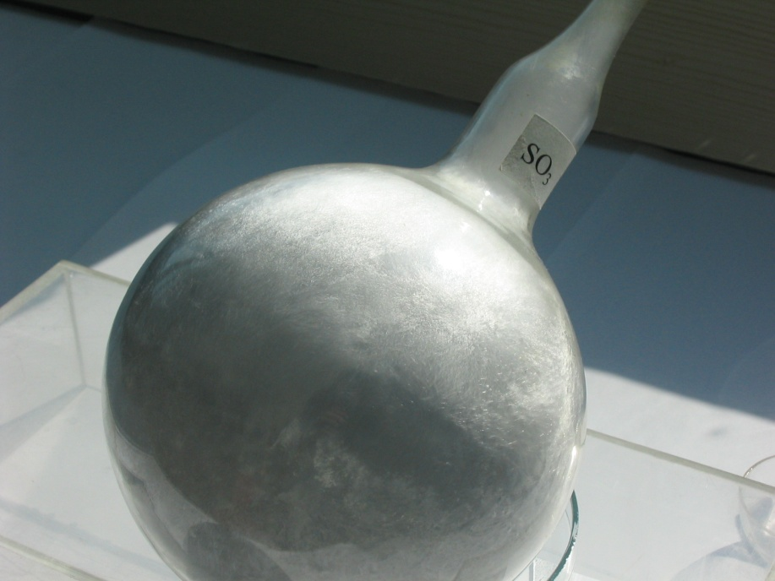
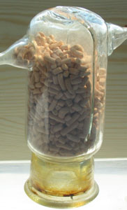
Күкірт триоксиді (SO₃)_{x}
полиморфты модификация α, β и γ (т. балқу. 16,8 °С, 32,0 °С және 62,2 °С)
Алынуы:
2SO₂ + O₂  2 SO₃
(600 °C, катализатор V₂O₅)
(SO₃)_{x}
Катализатор V₂O₅

Slide 14
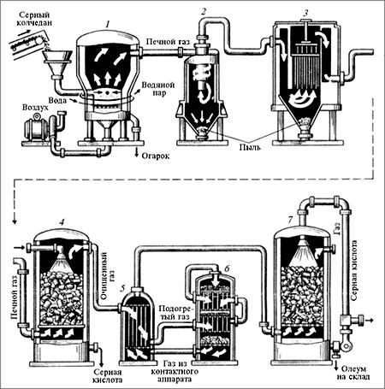
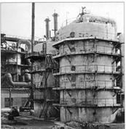
SO₃ – қышқылдық оксид
өндірісте:
SO₃ + H₂SO₄ = H₂S₂O₇
(дикүкірт қышқылы, олеум)
SO₃ + H₂O = H₂SO₄;
ΔH° = –130 кДж/моль
Күкіртқышқылды өндіріс

Slide 15
H₂SO₄ күкірт қышқылы
H₂SO₄ – түссіз май тәрізді сұйықтық, тығыздығы 1,84 г/см³,
т. балқу. 10,4 °С.
Химиялық қасиеттері:
Zn + H₂SO₄ = ZnSO₄ + H₂
3Zn + 4H₂SO₄ = 3ZnSO₄ + S + 4H₂O
4Zn + 5H₂SO₄ = 4ZnSO₄ + H₂S + 4H₂O
C + 2H₂SO₄ = CO₄ + 2SO₂ + 2H₂O
P + 5H₂SO₄ = 2H₃PO₄ + 5SO₂ + 2H₂O

Slide 16
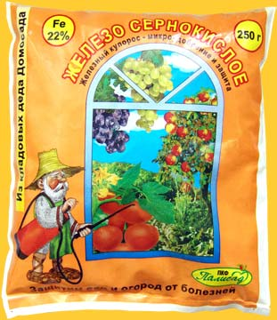
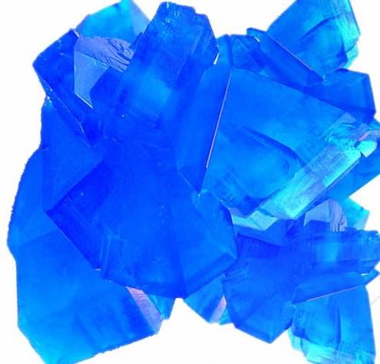
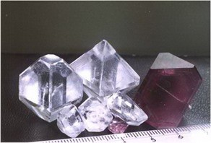
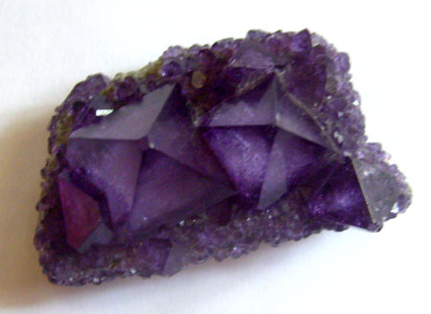
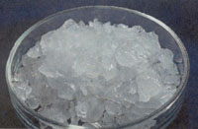
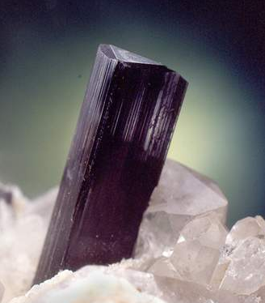
Купоросы MSO₄·5(7)H₂O (M – Cu, Fe, Ni, Mg …)
Мыс купорос
Квасцтар M^{I}M^{III}(SO₄)₂·12H₂O (M^{I} – Na, K, NH₄…, M^{III} – Al, Ga, Cr…)
Алюмокалийлі и хромока-лийлі квасцтар
Шёнитттер M₂^{I}M^{II}(SO₄)₂·6H₂O (M^{I} – Na, K… , M^{II} – Mg, Zn, Co…)

